Slide 1
Thread Systems and Synchronization
Project #1
Operating Systems

Slide 2
Project introduction
Pintos
교육용 OS로, 커널스레드, 메모리관리, 파일시스템등을 이해할 수 있도록 설계 및 구현된 OS이다.
x86 아키텍처에서 동작할 수 있도록 설계되었으나, 본 프로젝트에서는 QEMU 기반의 가상머신에서 실행하는것으로 가정한다.
프로젝트의 목표
Pintos가 제공하는 스레드 시스템 과 세마포어 동기화장치의 이해
동기화 관련 문제의 해결

Slide 3
교차로 문제
사거리로 접근하는 차량들이 충돌하지 않고, 교착상태의 발생 없이 정상적으로 주행할 수 있도록 하는 제어 코드를 구현하는 문제
각 차량은 개별 스레드로 동작
각 차량은 단위 스텝당 한칸만 전진 가능

Slide 4
교차로 정보
7x7 그리드
각 도로의 이름은 서쪽부터 반시계방향으로 A,B,C,D 이다.
각 도로는 세마포어를 통해 한 칸에 한대의 차량만 점유할 수 있도록 구현되어 있다.
교차로는 차량이 교차로에 진입하면 경로가 겹치는 다른 차량의 진입이 제한되어야 한다.
projects/crossroads/vehicle.c 를 참고
X | X |  | D |  | X | X
X | X |  | - |  | X | X
 |  |  | -
A | - | - | - | - | - | C
 |  |  | -
X | X |  | - |  | X | X
X | X |  | B |  | X | X

Slide 5
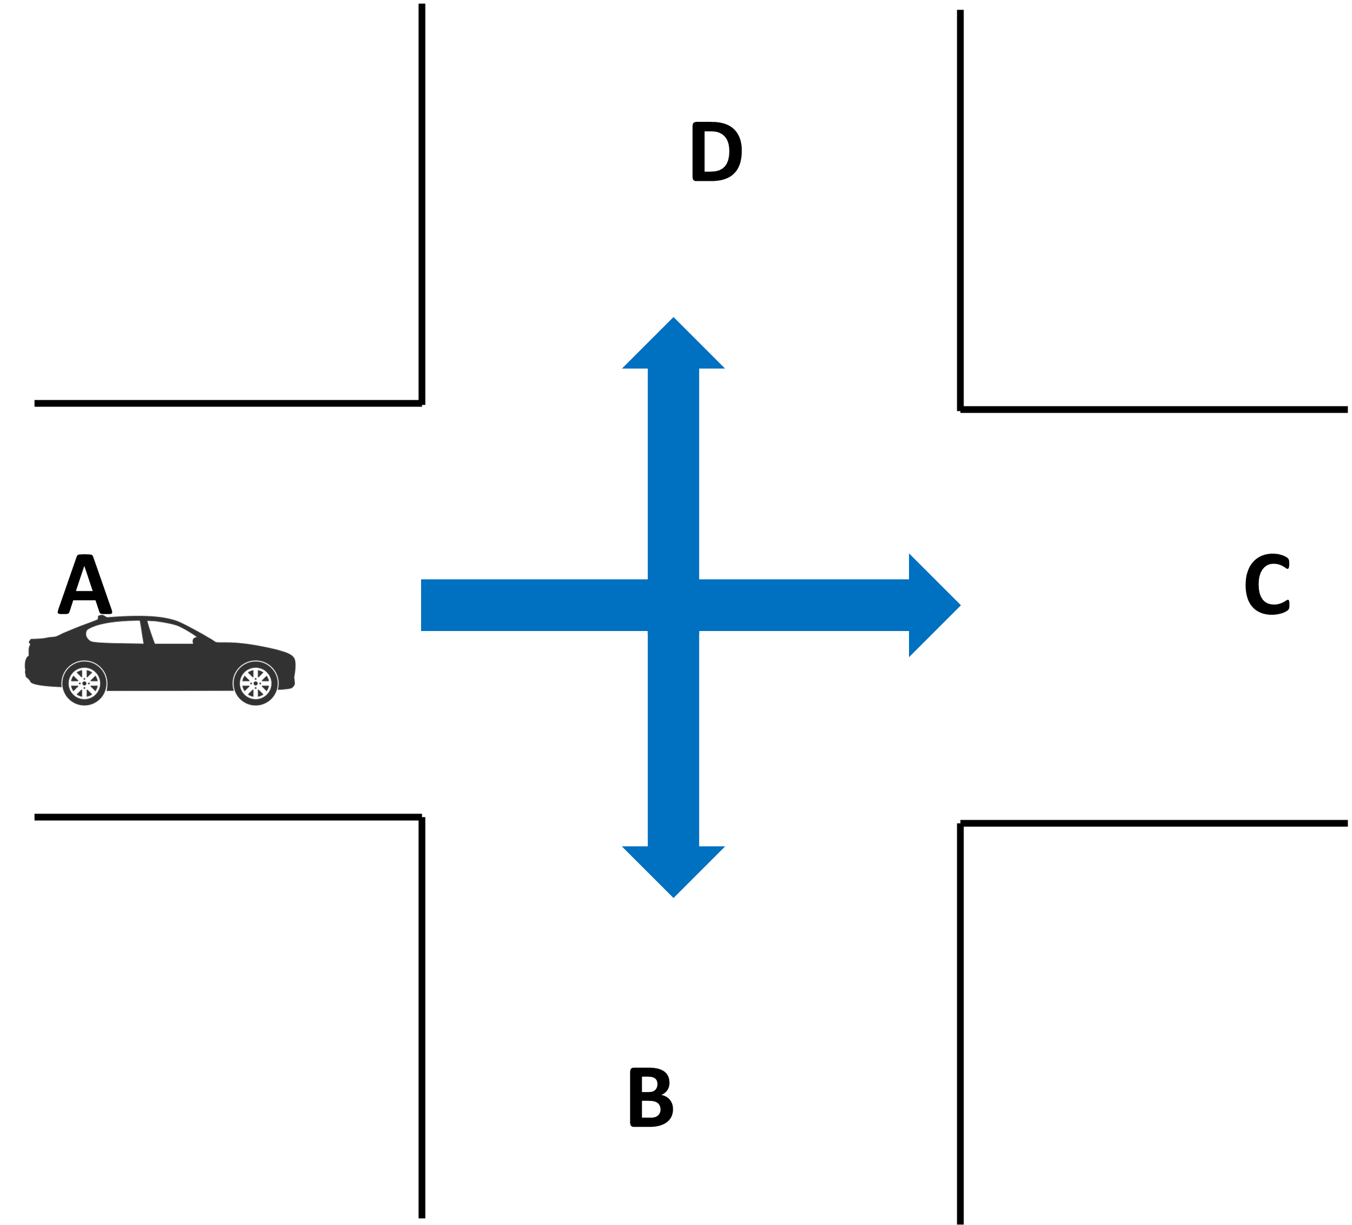
차량의 이동
도로 A에서 교차로로 진입한 차량은 B,C,D 중 하나로 진행할 수 있다.

Slide 6
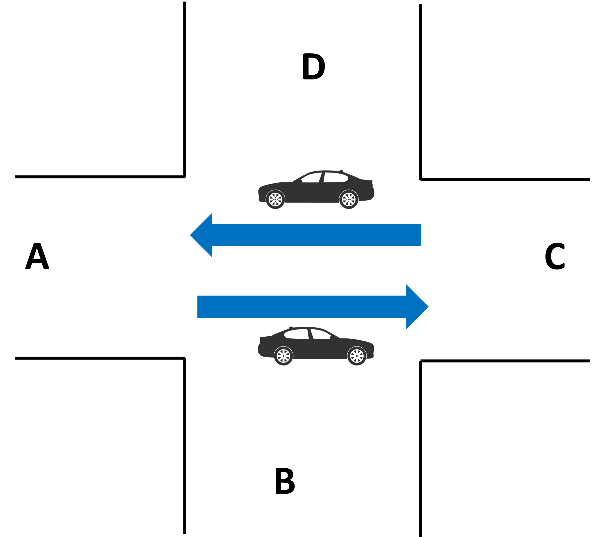
차량의 이동
A->C로 이동하는 차량이 교차로에 진입한 동안, C->A 로 이동하는 차량도 교차로에 진입하여 정상 주행할 수 있다.

Slide 7
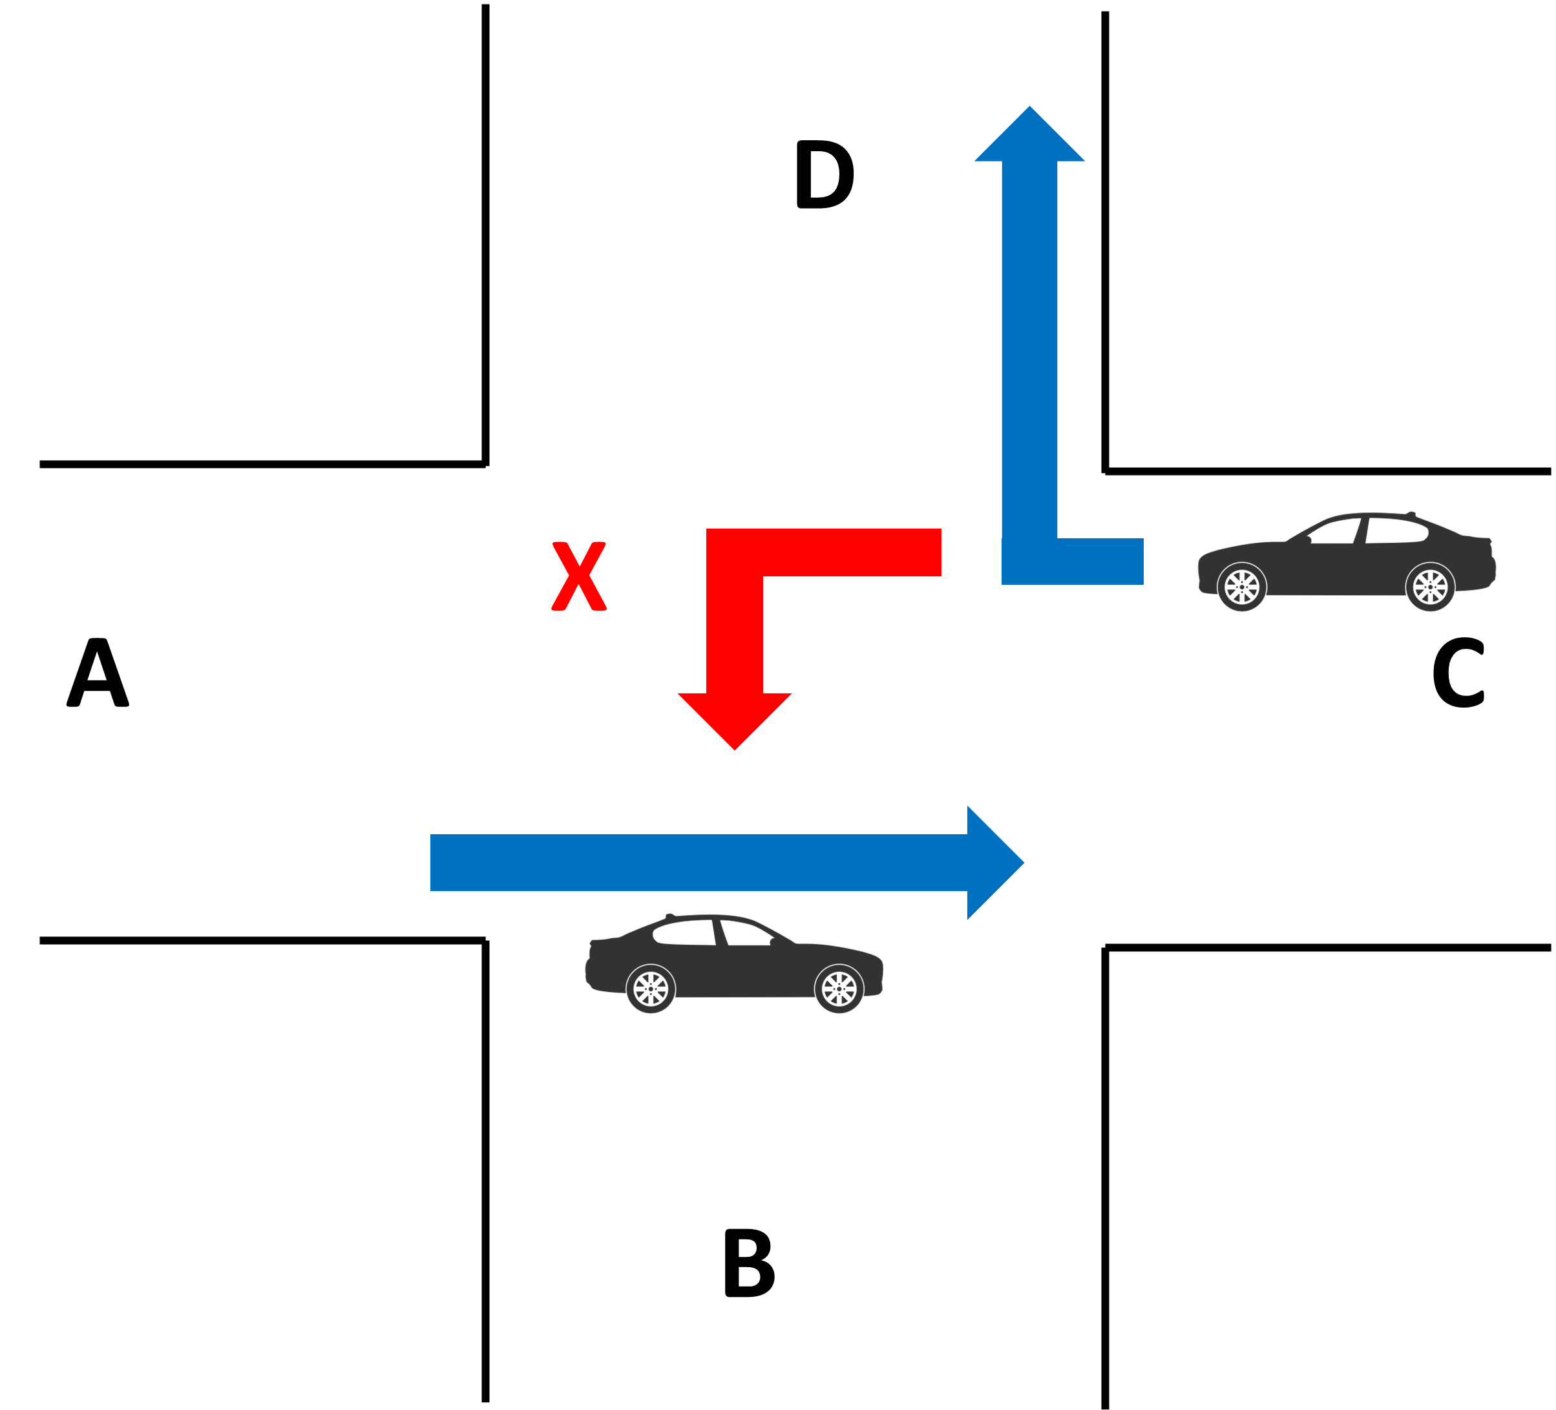
차량의 이동
A->C로 이동하는 차량이 교차로에 진입한 동안, C->D 로 이동하는 차량은 경로가 겹치지 않기 때문에 교차로에 진입하여 정상 주행할 수 있다.
하지만 C->B로 이동하는 차량은 A->C 로 이동하는 차량과 경로가 겹치기 때문에 교차로로 진입할 수 없다.

Slide 8
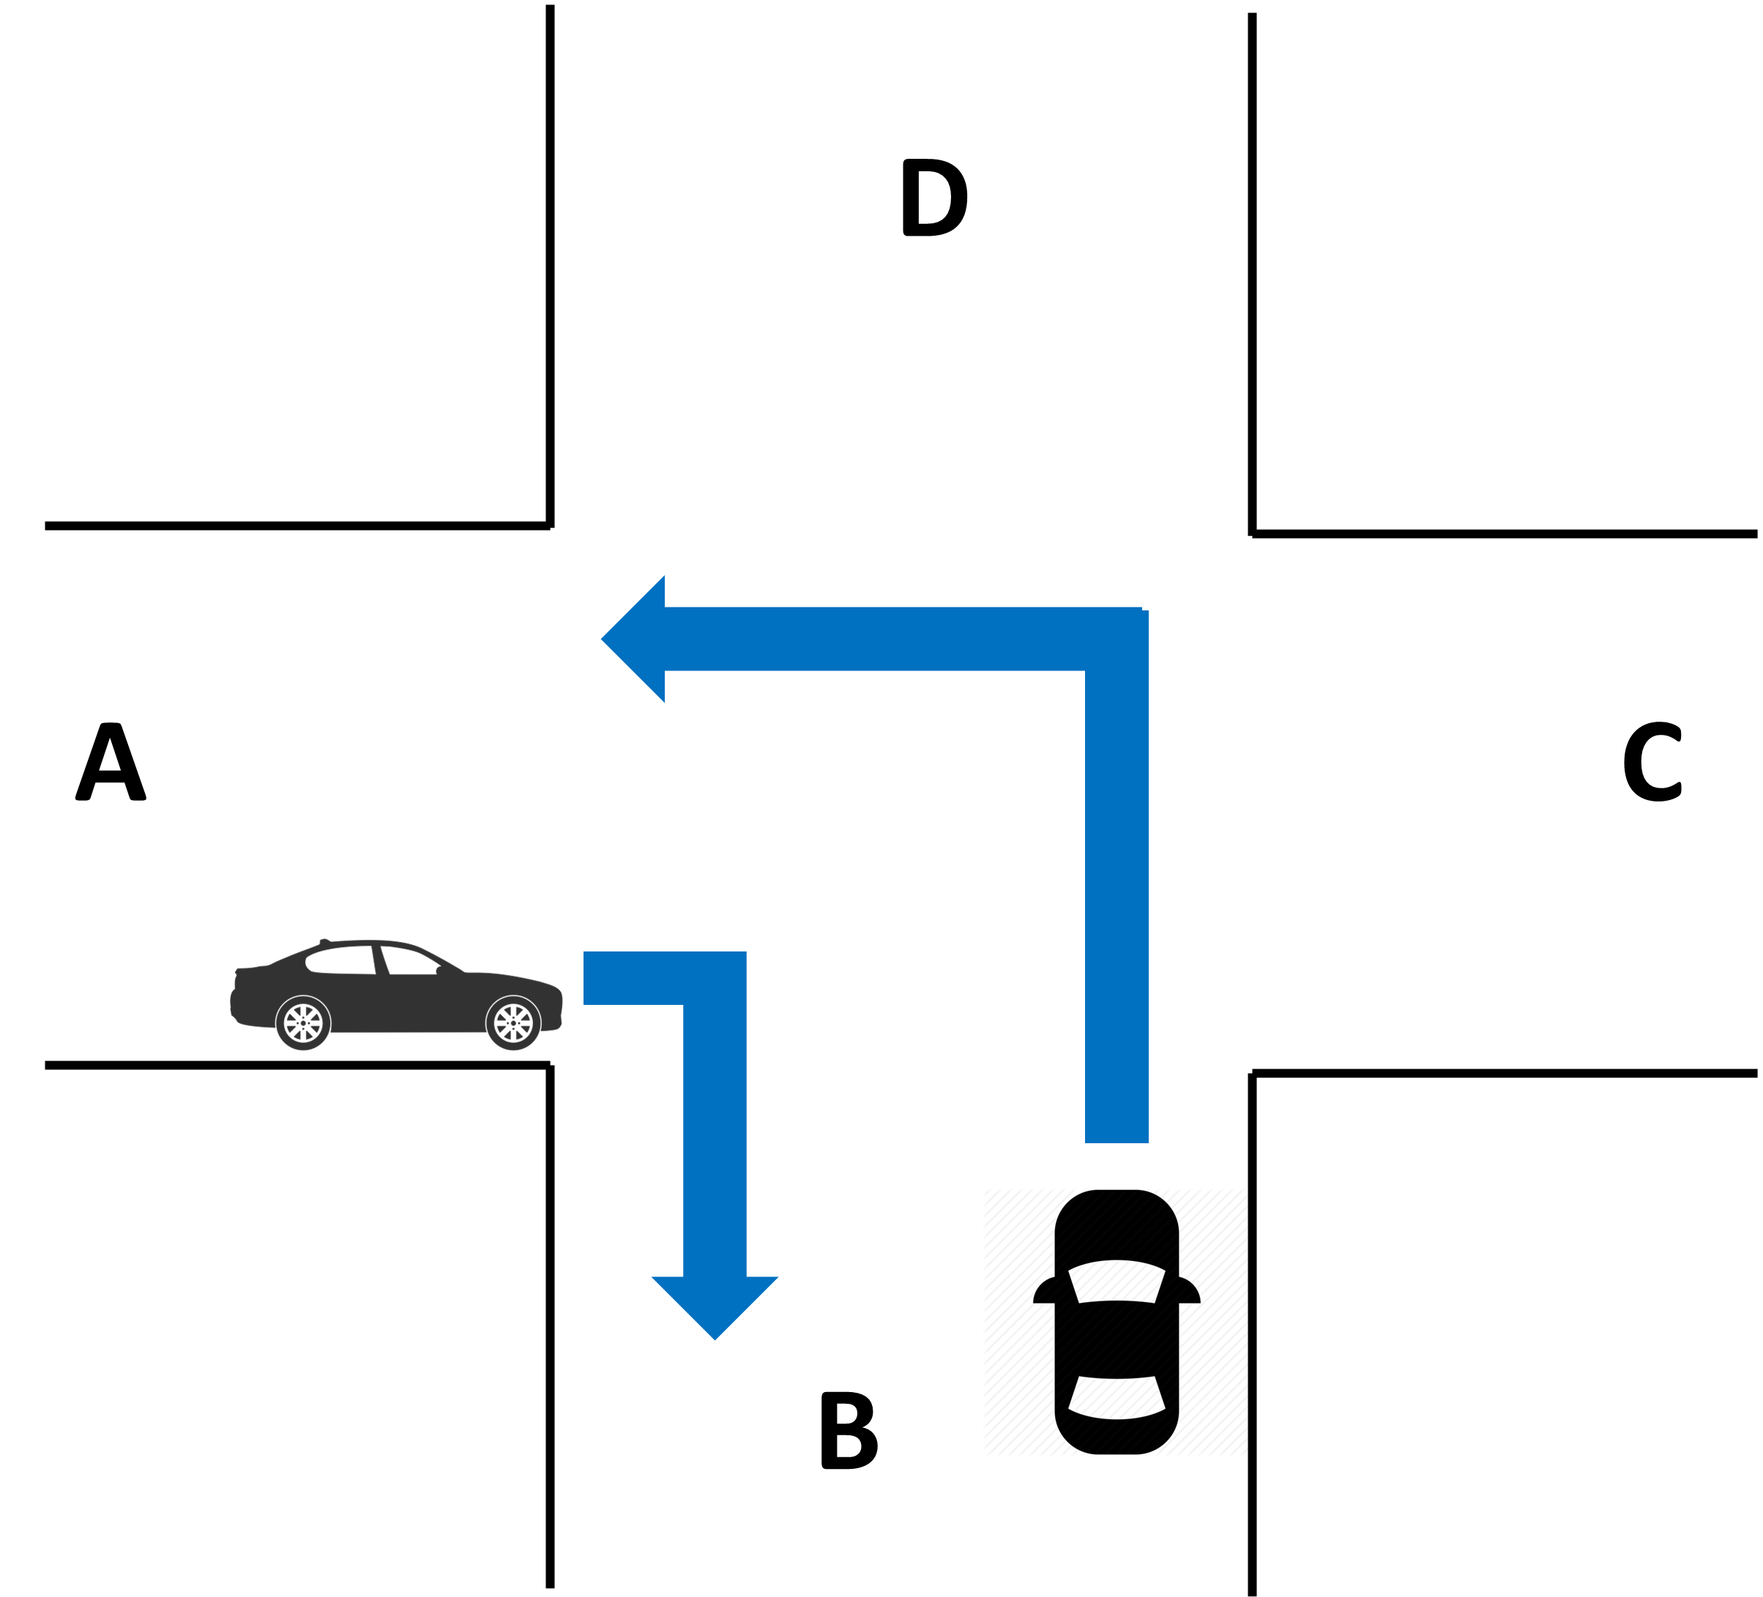
차량의 이동
A->B로 이동하는 차량이 교차로에 진입한 경우에도 경로가 겹치지 않는 B->A로 이동하는 차량은 정상적으로 교차로로 진입해 주행할 수 있다.

Slide 9
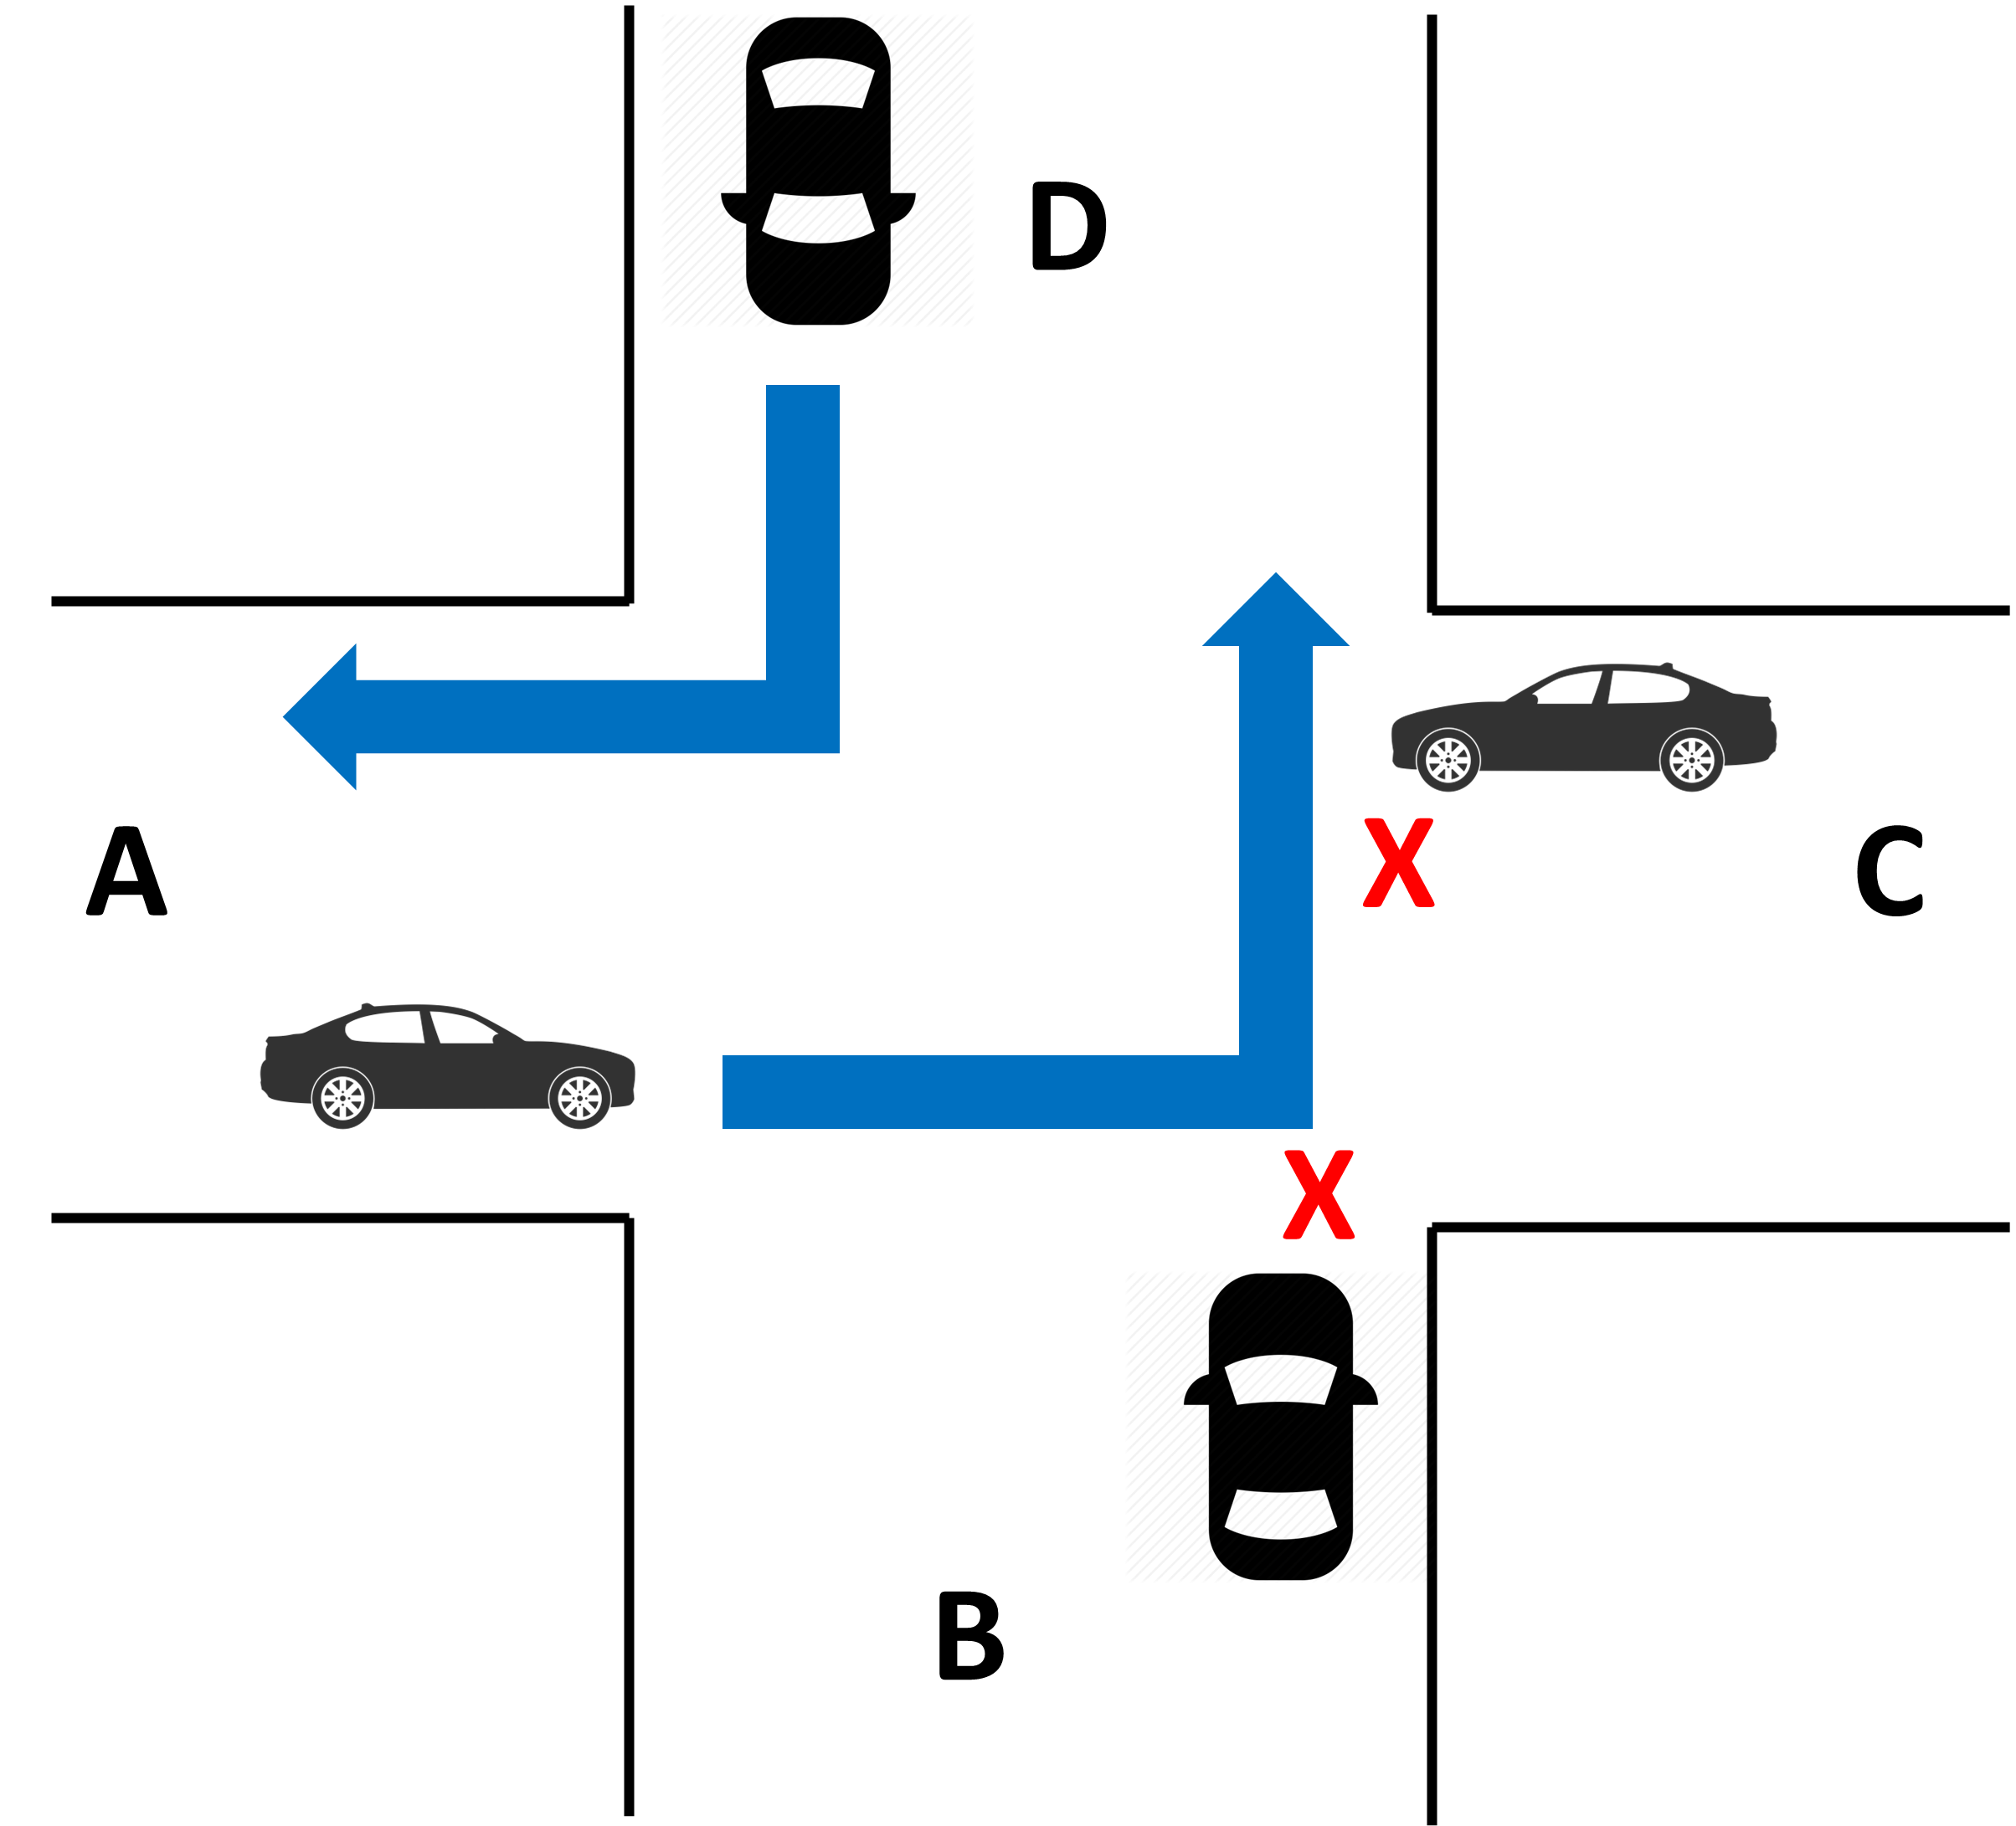
차량의 이동
A->D로 이동하는 차량이 교차로에 진입한 경우, 경로가 겹치지 않는 D->A로 이동하는 차량은 정상적으로 교차로에 진입하고 주행할 수 있지만
C->(D,A,B) B->(A,C,D) 로 진행하고자 하는 차량은 교차로에 진입할 수 없다.

Slide 10
단위 스텝
차량의 이동은 단위 스텝마다 1칸씩만 이동할 수 있다
단위 스텝은 감소할 수 없으며, 증가만 해야한다
단위스텝은 이동가능한 모든 차량이 1칸씩만 전진을 마친 후에 증가되어야 한다
단위스텝은 전역변수 int crossroads_step 변수에 저장하여야 한다.
단위스텝이 변경될 때 unitstep_changed() 함수를 호출하여야 한다.
이 함수의 호출은 모든 스레드로부터 보호되어야 한다.

Slide 11
구현 요구사항
projects/crossroads 폴더 내에 있는 소스코드를 수정하거나 새로운 소스코드를 추가하여 교차로 문제를 해결할 것.
각 차량은 단위 스텝당 최대 한칸만 전진할 수 있으며, 이동가능한 모든 차량의 이동 끝날때까지 단위 스텝이 증가하지 않아야 함.
단위스텝은 반드시 ‘crossroads.h’ 파일에 정의된 int crossroads_step 변수에 저장되어야 함
단위스텝은 항상 증가하여야 하며 감소할 수 없음
단위스텝이 변경될 때 마다 ‘ats.h’ 파일에 정의된 unitstep_changed() 함수를 호출해야하며, 이 함수는 모든 스레드로부터 보호되어야 함
차량이 교차로에 진입하는 방식을 제어하여 잠재적으로 발생 가능한 교착 상태를 해결해야 함
작성한 코드에 임의의 시간대기가 발생하지 않도록 해야함.

Slide 12
주의사항
crossroads.c 및 crossroads.h 파일은 수정할 수 없음
ats.c 및 ats.h 파일은 수정할 수 없음

Slide 13
프로젝트 제출물
프로젝트 결과물(소스코드 + 프로젝트 보고서)은 압축하여 e-class를 통하여 제출
프로젝트 폴더 압축 전, ‘make clean’ 을 통해 빌드 파일을 모두 제거한 후 압축

Slide 14
Q&A

